Slide 1
DATA MANAGEMENT
SQL Segmento 3

Slide 2
Índice
Data Management
1. SUBQUERIES
2. UNIONS
a. Union
b. Union All
3. JOINS
a. Left Join
b. Inner Join
c. Full Join
d. Right Join
4. PRÁCTICA
5. NO CODE

Slide 3
Data Management
Subqueries

Slide 4
Subqueries
Data Management
Introducción a Subqueries
Una subquery es una estructura SELECT FROM independiente cuyo output se almacena temporalmente en memoria para poder operar como si fuera una tabla disponible en la base de datos.
Para implementar una subquery, utilizamos el WITH statement con la siguiente sintaxis:
WITH
temp_table_1 AS (SELECT… FROM…),
temp_table_2 AS (SELECT… FROM…)
SELECT… FROM temp_table_1
4

Slide 5
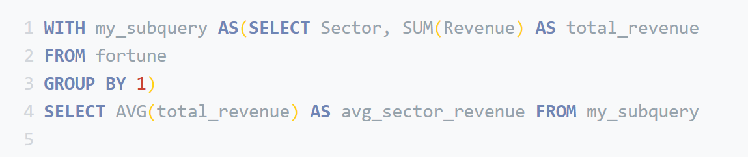
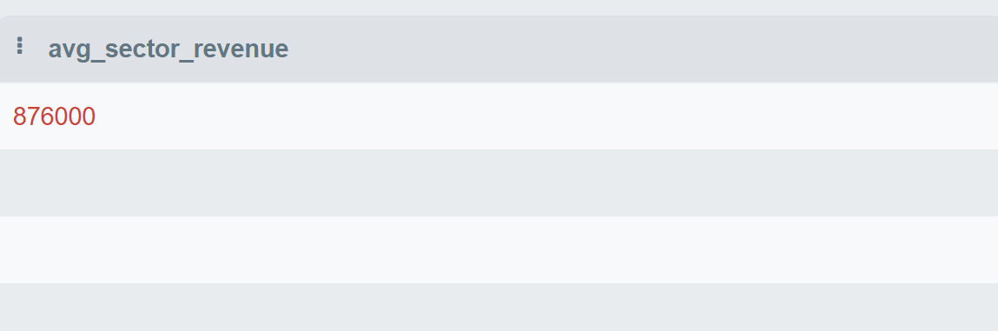
Subqueries
Data Management
Ejemplo
SQL Query
Output
5

Slide 6
Data Management
Unions

Slide 7
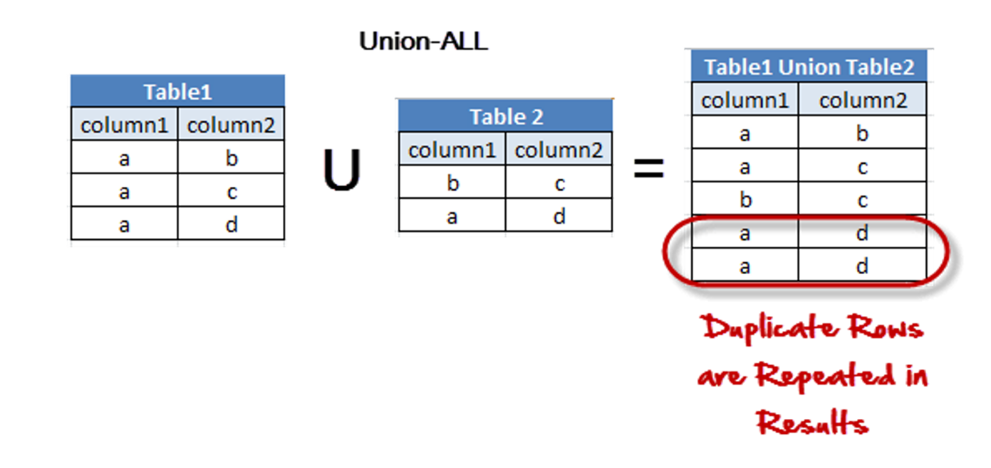
Unions
Data Management
UNION ALL
Una UNION combina dos tablas de forma vertical (uniendo filas). UNION ALL incluye todas las filas, sin importar si son duplicados.
SELECT column1, column2 FROM table1
UNION ALL
SELECT column1, column2 FROM table2
7

Slide 8
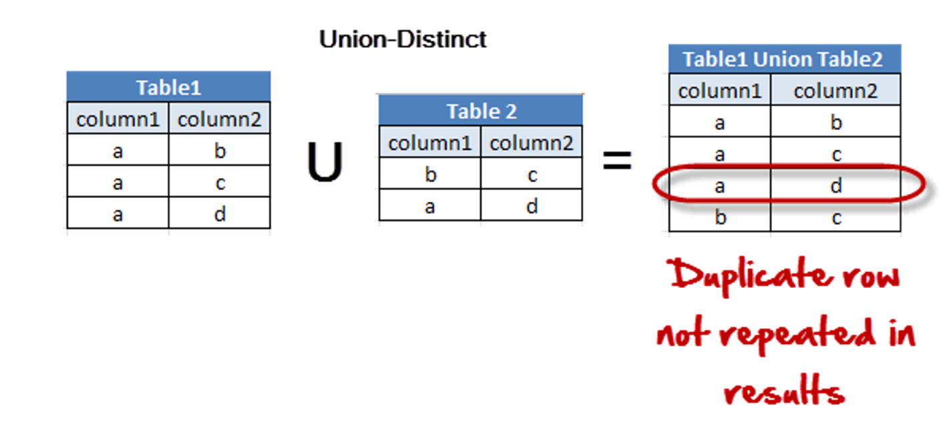
Unions
Data Management
UNION
Una UNION combina dos tablas de forma vertical (uniendo filas). UNION excluye duplicados del resultado final.
SELECT column1, column2 FROM table1
UNION
SELECT column1, column2 FROM table2
8

Slide 9
Unions
Data Management
PRACTICA
Preparar dos tablas en Excel con formato .cvs, añadir datos en 2-3 filas y comprobar los dos tipos de UNIONS
UNION (UNION ALL)
UNION DISTINCT
9

Slide 10
Data Management
Joins

Slide 11
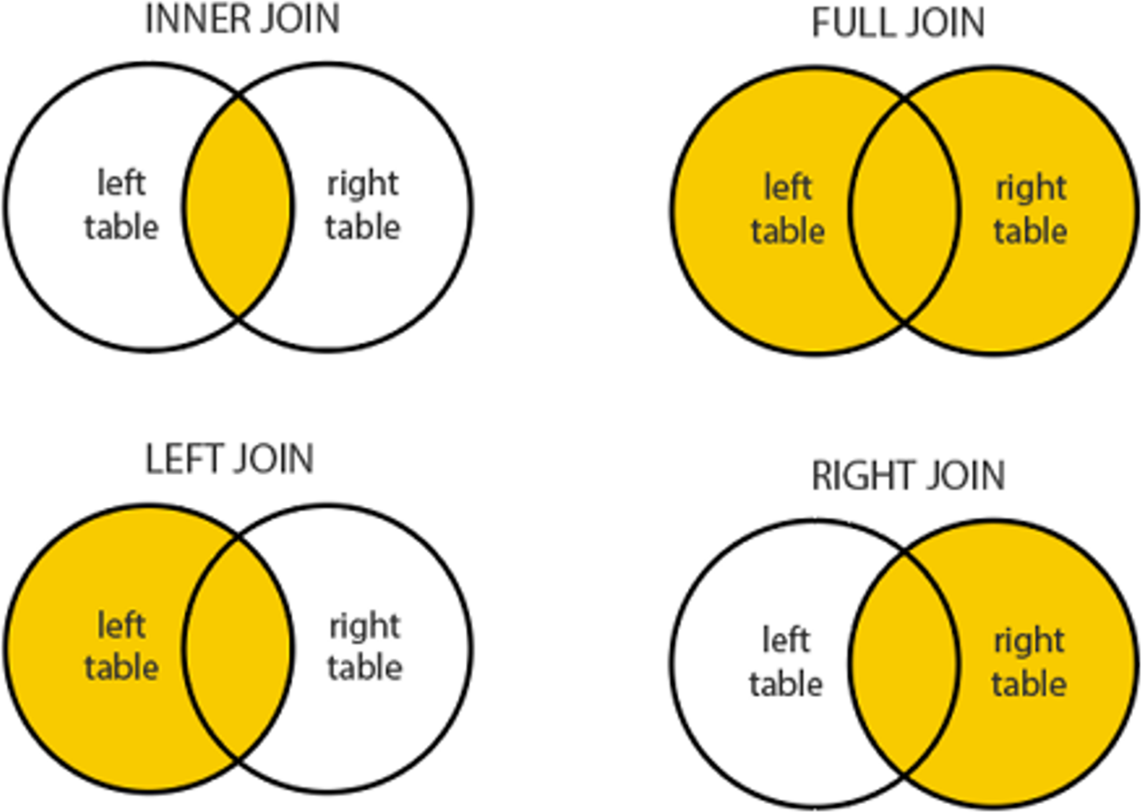
Joins
Data Management
Introducción a JOINS
Una join es combinar dos tablas de datos de forma horizontal (juntando columnas). Existen distintas formas de realizar joins, estas difieren en el tratamiento de las observaciones que no coinciden.
11

Slide 12
Joins
Data Management
INNER JOIN
Una join de tipo INNER mantiene solo las observaciones que coinciden en tambas tablas (LEFT y RIGHT).
SELECT Orders.OrderID, Customers.CustomerName, Orders.OrderDate
FROM Orders
INNER JOIN Customers ON Orders.CustomerID=Customers.CustomerID;
SELECT T1.OrderID, T2.CustomerName, T1.OrderDate
FROM Orders T1
INNER JOIN Customers T2 ON T1.CustomerID=T2.CustomerID;
12

Slide 13
Joins
Data Management
LEFT JOIN
Una join de tipo LEFT mantiene todas las observaciones de la tabla principal (LEFT) e integra las observaciones que coinciden de la tabla secundaria (RIGHT).
SELECT Customers.CustomerName, Orders.OrderID
FROM Customers
LEFT JOIN Orders ON Customers.CustomerID = Orders.CustomerID
ORDER BY Customers.CustomerName;
13

Slide 14
Joins
Data Management
RIGHT JOIN
Una join de tipo RIGHT es el opuesto a una LEFT join. Mantiene todas las observaciones de la tabla secundaria (RIGHT) e integra aquellas observaciones de la tabla principal (LEFT) cuyos valores coincidan.
SELECT Customers.CustomerName, Orders.OrderID
FROM Customers
RIGHT JOIN Orders ON Customers.CustomerID = Orders.CustomerID
ORDER BY Customers.CustomerName;
14

Slide 15
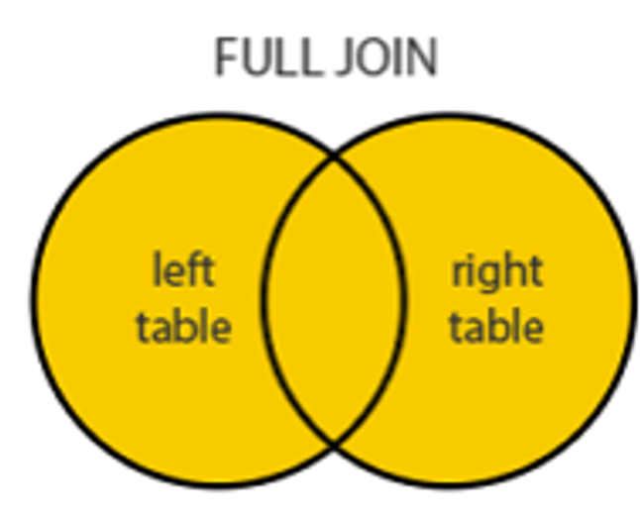
Joins
Data Management
FULL JOIN
Una join de tipo FULL mantiene todas las observaciones de ambas tablas (LEFT y RIGHT), sin importar si coinciden o no.
SELECT Orders.OrderID, Customers.CustomerName, Orders.OrderDate
FROM Orders
FULL JOIN Customers ON Orders.CustomerID=Customers.CustomerID;
15

Slide 16
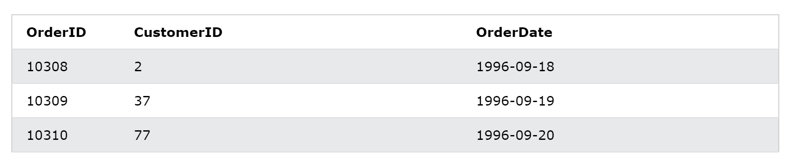
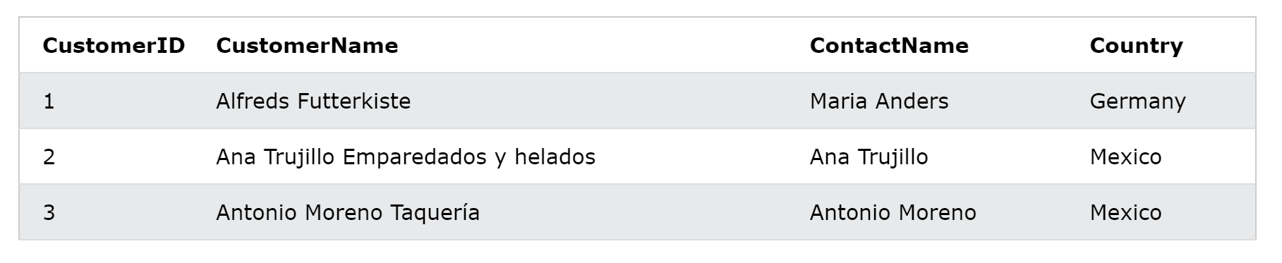
Ejemplos de INNER JOIN
Data Management
ORDERS
CUSTOMERS
SELECT Orders.OrderID, Customers.CustomerName, Orders.OrderDate
FROM Orders
INNER JOIN Customers ON Orders.CustomerID=Customers.CustomerID;
16

Slide 17
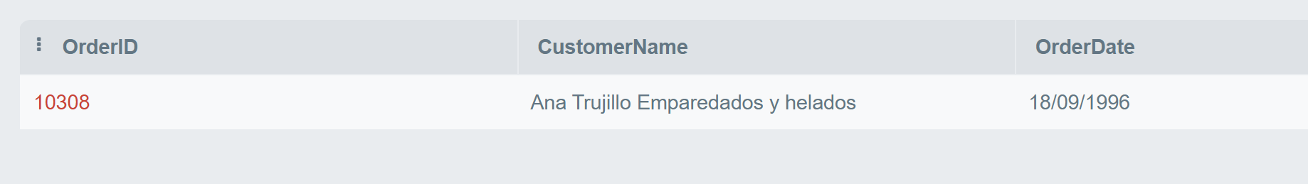
Ejemplos de INNER JOIN
Data Management
ORDERS
CUSTOMERS
17

Slide 18
Ejemplos de LEFT JOIN
Data Management
ORDERS
CUSTOMERS
SELECT Customers.CustomerName, Orders.OrderID
FROM Customers
LEFT JOIN Orders ON Customers.CustomerID = Orders.CustomerID
ORDER BY Customers.CustomerName;
18

Slide 19
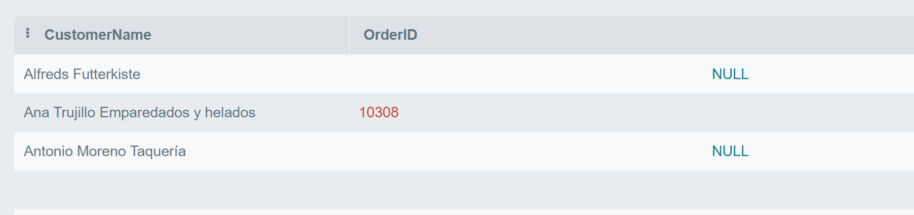
Ejemplos de LEFT JOIN
Data Management
ORDERS
CUSTOMERS
19

Slide 20
Ejemplos de RIGHT JOIN
Data Management
ORDERS
CUSTOMERS
SELECT Customers.CustomerName, Orders.OrderID
FROM Customers
RIGHT JOIN Orders ON Customers.CustomerID = Orders.CustomerID
ORDER BY Customers.CustomerName;
20

Slide 21
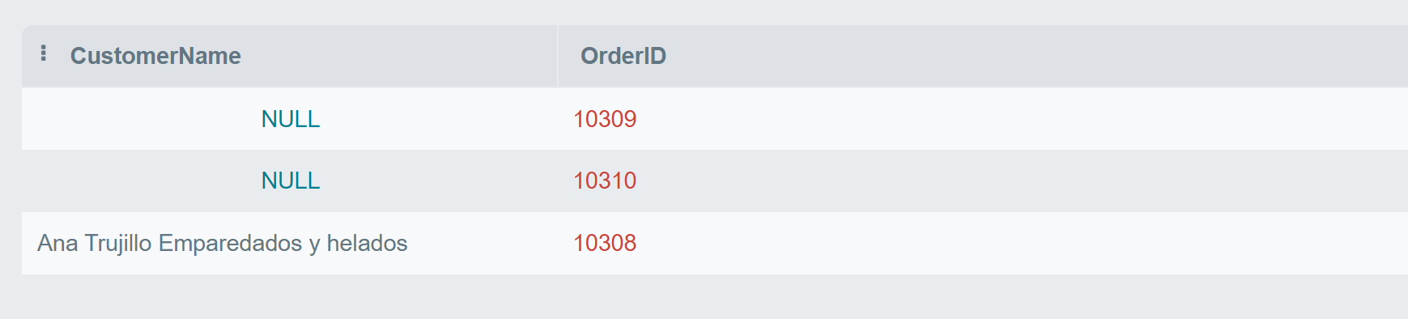
Ejemplos de RIGHT JOIN
Data Management
ORDERS
CUSTOMERS
21

Slide 22
Ejemplos de FULL JOIN
Data Management
ORDERS
CUSTOMERS
SELECT Orders.OrderID, Customers.CustomerName, Orders.OrderDate
FROM Orders
FULL JOIN Customers ON Orders.CustomerID=Customers.CustomerID;
22

Slide 23
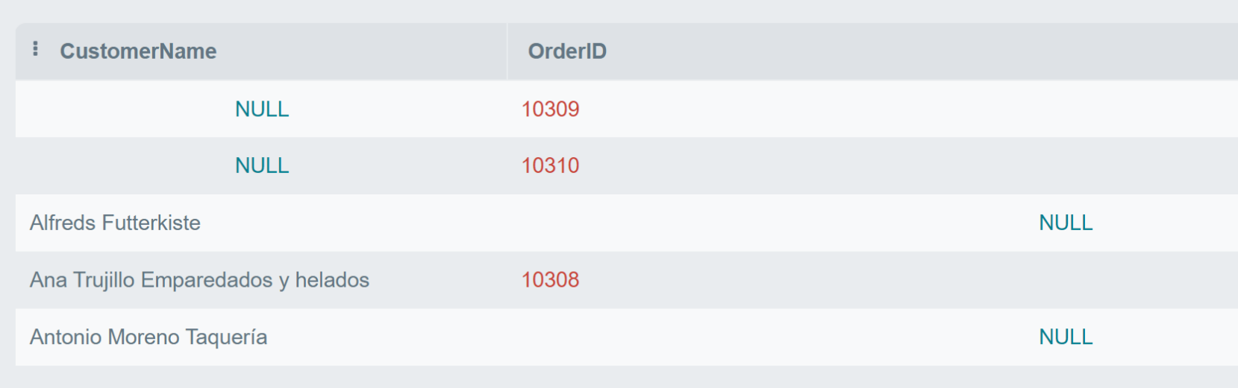
Ejemplos de FULL JOIN
Data Management
ORDERS
CUSTOMERS
23

Slide 24
Data Management
Práctica

Slide 25
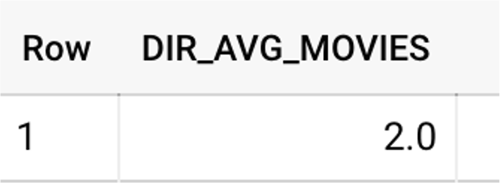
Práctica
Data Management
Ex.1: Descripción
Los directores de películas de James Bond han trabajado en promedio en dos películas cada uno. ¿Cómo obtendrías esta información?
Tabla: james_bond
Resultado esperado
25

Slide 26
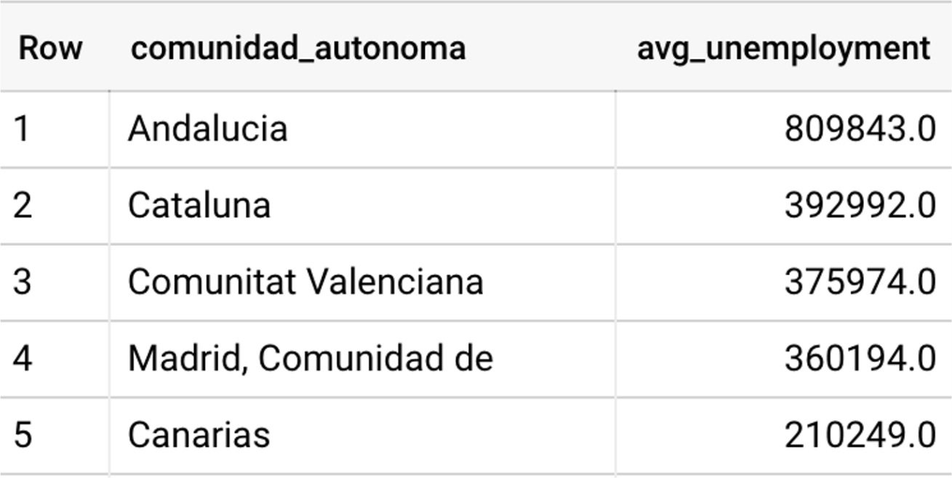
Práctica
Data Management
Ex.2: Descripción
La tabla gobierno_paro reporta data mensual de paro para municipios de España en 2018. Calcular la media de paro de cada comunidad autónoma en 2018.
Tabla: gobierno_paro
Resultado esperado
26

Slide 27
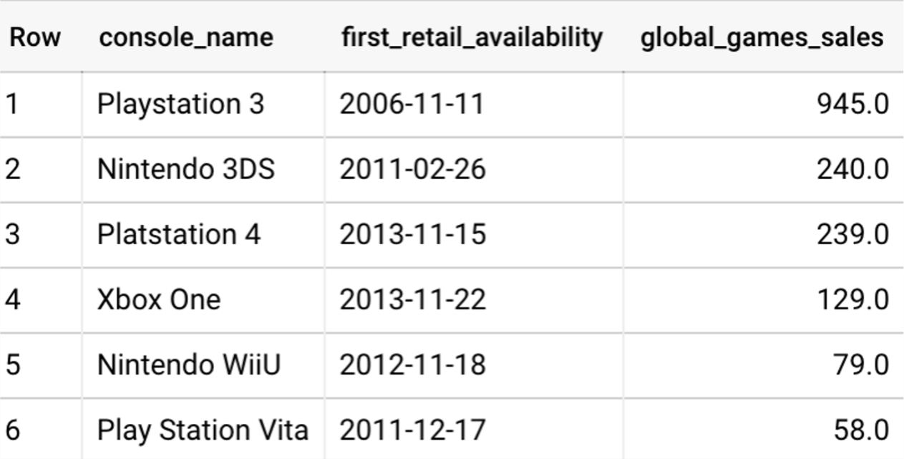
Práctica
Data Management
Ex.3: Descripción
Extraer consolas no discontinuadas y su fecha de lanzamiento (first retail availability). Agregar ventas globales de videojuegos publicados desde el año 2000. Ordenar según ventas totales de videojuegos (descendiente).
Table 1: videogames_games
Table 2: videogames_consoles
Resultado esperado
27

Slide 28
Data Management
Challenge??

Slide 29
BUSINESS CASE
Data Management
Analizando Productos de Amazon Consumer Electronics
Eres un Analista de Datos en Amazon.com (AMZN). El equipo de Consumer Electronics (CE) te ha solicitado que los ayudes a entender cómo es el posicionamiento de AMZN vs. otros retailers.
Detalles
Data disponible publicamente (scrapped) en 2017/2018 para productos en Amazon.com
Table 1: product_data; contiene atributos de productos
Table 2: amazon; incluye precios de productos para Amazon
Table 3: competitors; contiene precios de competidores
Supuestos,
-la tabla product_data contiene todos los productos de CE en Amazon.com
-la tabla competitors contiene todos los competidores
Recomendaciones,
-utilizar number_of_reviews como variable proxy para ventas
-utilizar tantas queries como sean necesarias
Enviar a albertoarranz77@gmail.com
-SQL relevante utilizado para cada ejercicio
29

Slide 30
Data Management
No-code

Slide 31
No-code
Data Management
¿Que es el Nocode?
Las plataformas de desarrollo sin código (nocode) permiten a los programadores y no programadores crear software de aplicación a través de interfaces gráficas de usuario y configuración en lugar de la programación informática tradicional.
31

Slide 32
No-code
Data Management
¿Que es el Nocode?
El movimiento no code es una filosofía digital cuyo objetivo es permitir a cualquier persona acceder a la creación de apps y softwares sin saber programación.
Es lo que se conoce como programación sin código o programación visual. Es decir, en prescindir de lenguajes de codificación para que la creación sea un proceso más visual y sencillo.
Para poder crear una aplicación sin programar se utilizan diferentes herramientas de desarrollo que ofrecen un entorno visual.
Así los usuarios solo tienen que implementar métodos sencillos para crear su app o web, como por ejemplo agregar componentes con la técnica de arrastrar y soltar (también conocida como drag&drop).
32

Slide 33
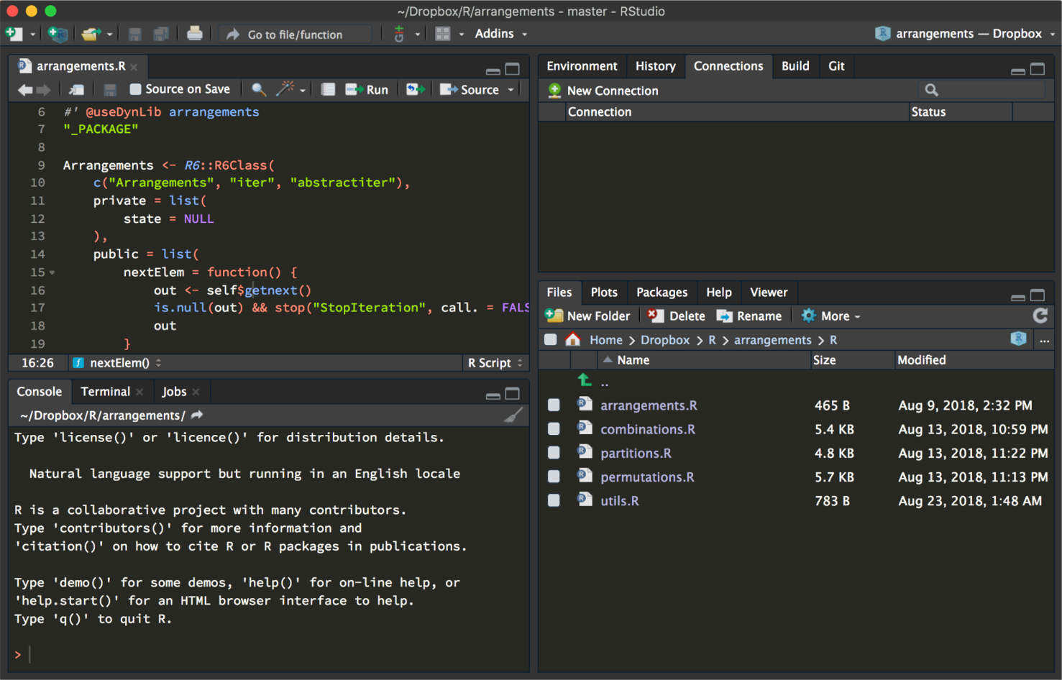
No-code
Data Management
EL NO CODE ES UNA “ABSTRACCION”
33

Slide 34
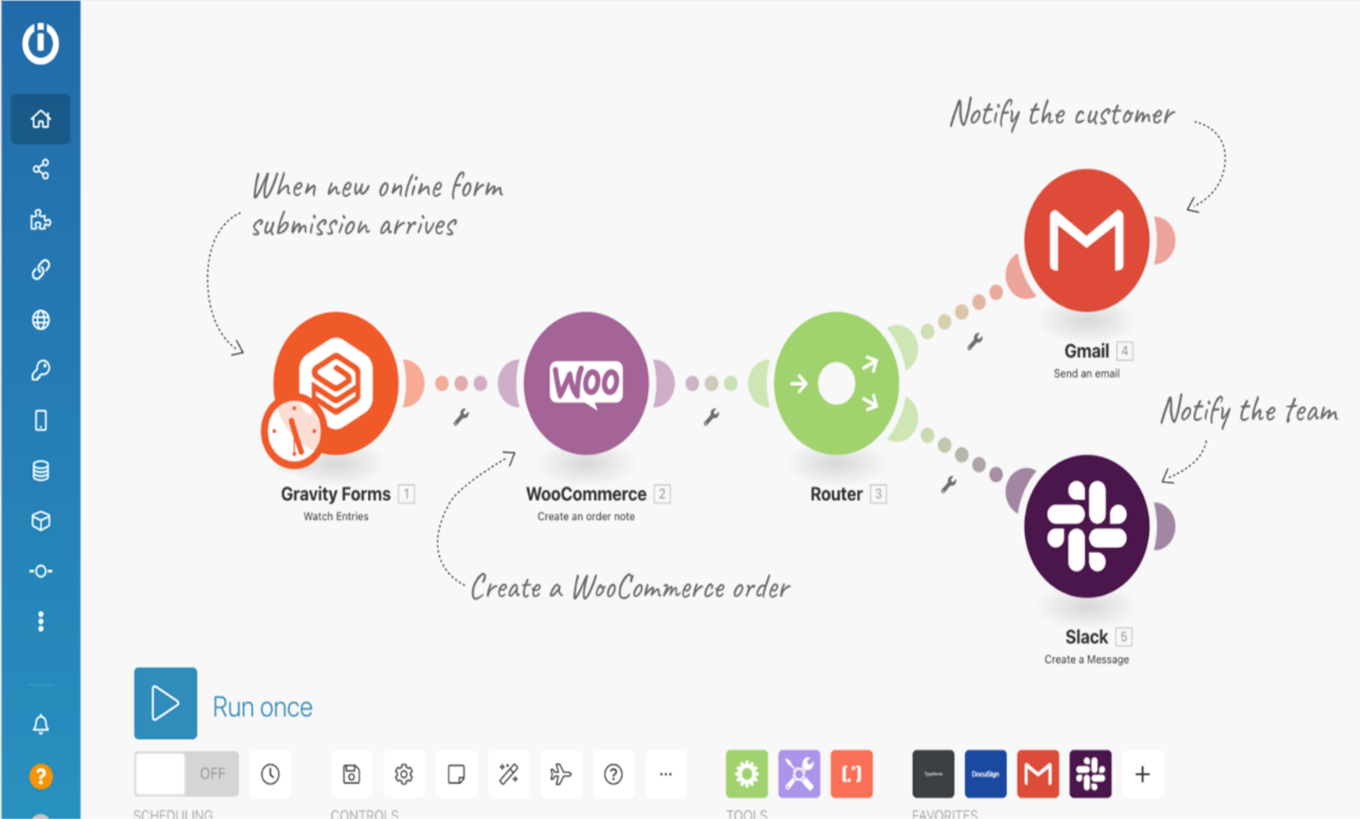
No-code
Data Management
SUSTITUIMOS LINEAS DE CODIGO POR UN EDITOR VISUAL
34

Slide 35
No-code
Data Management
¿Qué ventajas ofrece el nocode?
Permite que el desarrollo de software sea accesible a un público que no contaba con los conocimientos para hacerlo.
Pero, ¿programar sin código de verdad funciona en la realidad?
Si, el crecimiento de las herramientas no-code así lo demuestran.
De acuerdo con datos de Forrester, el mercado de plataformas de desarrollo sin código crecerá a 21.2 mil millones de dólares en 2022.
Para entender bien su crecimiento, debes considerar que en 2017 apenas representaban 3.8 mil millones.
35

Slide 36
No-code
Data Management
Beneficios que existen el hacer uso de aplicaciones no-code
Agilidad:
Empresas, emprendedores y usuarios particulares están apostando por las no-code tools (herramientas sin código) debido a que han entendido que con ellas es más rápido crear aplicaciones web y móviles.
Al utilizar módulos prediseñados y elementos visuales, la creación de aplicaciones es más rápida, lo que permite una mayor agilidad y reducir el tiempo que se dedica a estas tareas.
Curva de aprendizaje:
Gracias a la facilidad de uso permitimos a más gente de nuestra organización el uso de herramientas de no code.
36

Slide 37
No-code
Data Management
Beneficios que existen el hacer uso de aplicaciones no-code
Menor coste:
‍Otra de las ventajas de poder crear aplicaciones web sin programar es que resulta más rentable.
Contratar desarrolladores para iniciar un proyecto de programación puede ser costoso. Pero con las soluciones no-code la inversión es significativamente menor.
No tendrás que gastar demasiado contratando un equipo de desarrolladores y además, al ser más rápido el proceso de desarrollo, también se ahorran gastos.
37

Slide 38
No-code
Data Management
Beneficios que existen el hacer uso de aplicaciones no-code
Modificaciones fáciles y rápidas:
‍Cambiar una característica o funcionalidad de un software o app programando es complejo. Este procedimiento lleva tiempo y mucho esfuerzo, sobre todo cuando el lenguaje de programación es poco conocido.
Esto no ocurre haciendo uso de herramientas no-code, pues en el desarrollo sin código si necesitas cambiar algo, puedes hacerlo de forma sencilla y su implementación es mucho más rápida.
38

Slide 39

No-code
Data Management
Desventajas del no-code
PERSONALIZACIÓN
Al basar el desarrollo en herramientas predefinidas
“CAUTIVIDAD”
Una vez elegimos una plataforma de no code estamos obligados autilizar su stack, haciendo difícil la migración a otro sistema
SEGURIDAD
Las herramientas no code viven en la nube y tienen sus propios protocolos de seguridad, ajenos a los propios de nuestra compañía
39

Slide 40






No-code
Data Management
Herramientas Populares de No-Code
40

